Slide 1
Aplikasi Sistem Penggajian Online
Berbasis Web App

Slide 2
Latar Belakang

Slide 3
Inovasi Dan Ide

Slide 4
Sistem Kerja Aplikasi
Terdapat 4 Hak Akses aplikasi. Yakni:
Bos
Direktur Keuangan
Manajemen Personalia
Karyawan

Slide 5
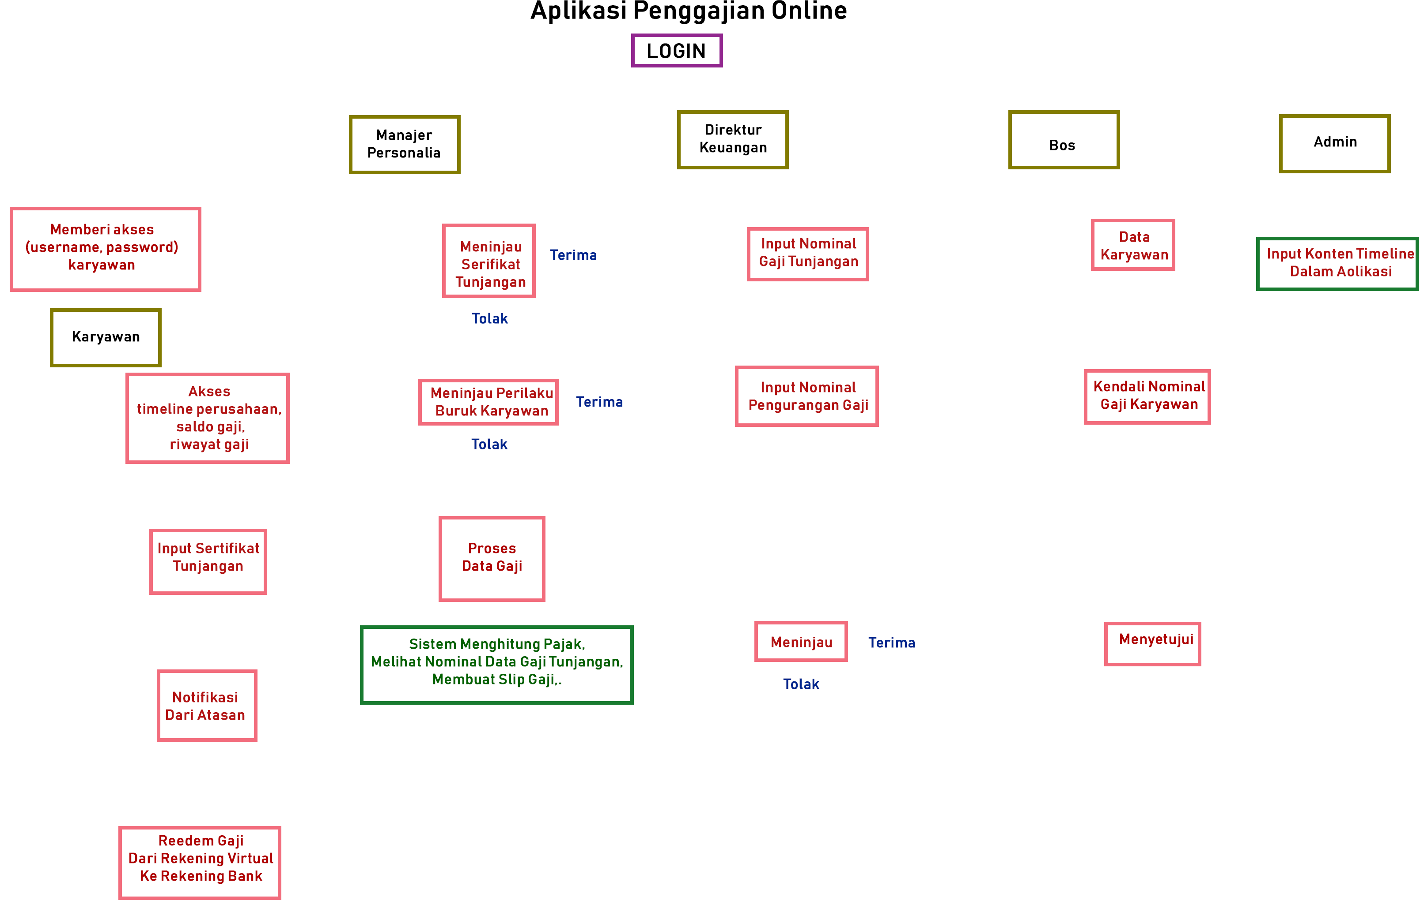
Flow Chart Kerja Aplikasi

Slide 6
Teknologi Yang Digunakan

Slide 7
Rencana Marketing

Slide 8
Keunggulan Kompetitif

Slide 9
TIM Pembuat Aplikasi Sistem Penggajian Online Berbasis Web Apps
Muhammad Tegar Santosaputra
SMK N 3 METRO

